Slide 1
2020년 찾아가는 폭력예방교육 강사 워크숍
경기도 젠더폭력 현황 및 향후 과제
2020. 5.
경기도가족여성연구원 정혜원 연구위원

Slide 2
경기도 젠더폭력의 현황 및 전망
0

Slide 3

1. 경기도 젠더폭력방지 환경 분석
경기도 젠더폭력의 현황 및 전망
5대 범죄 발생건수(2016-2018) : 강간, 강제추행
(단위: 명, ‱)
주 : 인구 1만명 당 발생건수 (발생건수/주민등록인구 X 10,000)
자료 : 경찰청, 정보공개청구 공개자료(2019.6.3.), 행정안전부, 주민등록인구통계(각 연도 말 기준)
0

Slide 4
1. 경기도 젠더폭력방지 환경 분석
경기도 젠더폭력의 현황 및 전망
강간, 강제추행 범죄 발생장소(2018)
(단위: 건)
주: 기타: 고속도로, 시장 노점, 공장, 공사장 광산, 창고, 역 대합실, 흥행장, 유원지, 학교, 금융기관, 의료기관, 종교기관, 산야, 해상, 부대, 구금 장소, 공지 등
교통수단: 지하철, 기타교통수단 내
자료 : 경찰청, 정보공개청구 공개자료(2019.6.3.)
0

Slide 5
1. 경기도 젠더폭력방지 환경 분석
경기도 젠더폭력의 현황 및 전망
성폭력 발생 현황(2016-2018)
성폭력 가해자 유형(피해자와의 관계) (2016-2018)
(단위: ‱)
(단위: %)
주: 만분율: 인구 1만명 당 수 (수/주민등록인구 X 10,000)
자료 : 경찰청, 정보공개청구 공개자료(2019.6.3.), 행정안전부, 주민등록인구통계(각 연도 말 기준)
주 : 기타에 채팅상대방과 서비스제공자를 포함시킴.
자료 : 경찰청, 정보공개청구 공개자료(2019.6.3.), 행정안전부, 주민등록인구통계(각 연도 말 기준)
0

Slide 6
1. 경기도 젠더폭력방지 환경 분석
경기도 젠더폭력의 현황 및 전망
성폭력 가해자 연령대별 인원(2018)
(단위: %)
자료 : 경찰청, 정보공개청구 공개자료(2019.6.3.), 행정안전부, 주민등록인구통계(각 연도 말 기준)
0

Slide 7
1. 경기도 젠더폭력방지 환경 분석
경기도 젠더폭력의 현황 및 전망
13세 미만 성폭력 피해 아동 현황(2016-2018)
장애인 성폭력 피해 발생 현황(2016-2018)
(단위: 건)
(단위: 건)
자료 : 경찰청, 정보공개청구 공개자료(2019.6.3.), 행정안전부, 주민등록인구통계(각 연도 말 기준)
자료 : 경찰청, 정보공개청구 공개자료(2019.6.3.), 행정안전부, 주민등록인구통계(각 연도 말 기준)
보건복지부, 「장애인현황」(각 연도 말 기준)
0

Slide 8
1. 경기도 젠더폭력방지 환경 분석
경기도 젠더폭력의 현황 및 전망
다문화가정 가정폭력 검거 건수 현황(2016-2018)
(단위: 건, %)
가정폭력 발생 현황(2018)
(단위: 건, ‱)
46 %
5%
주 : 비율: 전국 검거건수 대비 경기도 비율
자료: 경찰청, 정보공개청구 공개자료(2019.9.25.)
가정폭력 피해자에 대한 가해자 폭행 동기(2018)
(단위: 명)
주 : 1) 비율: 인구 1만명 당 건수 또는 인원 (수/주민등록인구X100)
2) 재발 우려 가정은 현황을 관리하는 자료로 위 통계는 해당 연도 12월을 기준으로 한 재발우려가정 현황임.
자료 : 경찰청, 정보공개청구 공개자료(2019.9.25.), 행정안전부, 주민등록인구통계(각 연도 말 기준)
자료: 경찰청, 정보공개청구 공개자료(2019.9.25.), 행정안전부, 주민등록인구통계(각 연도 말 기준)

Slide 9
1. 경기도 젠더폭력방지 환경 분석
경기도 젠더폭력의 현황 및 전망
가정폭력 가해자 연령대별 인원(2018)
(단위: 명)
주: 미성년: 만19세 미만 가해자 통계이며, 만분율 계산 시에는 만14세 이상 19세 미만 미성년자 대비 만분율로 계산함.
자료 : 경찰청, 정보공개청구 공개자료(2019.9.25.), 행정안전부, 주민등록인구통계(각 연도 말 기준)
0

Slide 10
1. 경기도 젠더폭력방지 환경 분석
경기도 젠더폭력의 현황 및 전망
데이트 폭력 발생 현황(2016-2018)
성매매 단속 건수 및 검거 인원(2016-2018)
(단위: 건)
(단위: 건, 명)
자료 : 경찰청, 정보공개청구 공개자료(2019.6.3.), 행정안전부, 주민등록인구통계(각 연도 말 기준)
자료 : 경찰청, 「경찰청범죄통계」 - 성매매알선 등 행위의 처벌에 관한 법률, 아동〮청소년의 성보호에 관한 법률
행정안전부, 주민등록인구통계(각 연도 말 기준)
0

Slide 11
1. 경기도 젠더폭력방지 환경 분석
경기도 젠더폭력의 현황 및 전망
음란물 유포자 등(2016, 2018)
(단위: 건, 명)
카메라 등 이용 촬영죄(2016, 2018)
(단위: 건, 명)
아동 음란물 유포자 등(2016, 2018)
(단위: 건, 명)
주 : 1) 성폭력범죄의 처벌 등에 관한 특례법 14조(카메라 등을 이용한 촬영) 위반
2) 정보통신망이용촉진 및 정보보호 등에 관한 법률 위한(음란물 유포)〮방조〮교사
3) 아동〮청소년의 성보호에 관한 법률 위반(음란물제작〮배포 등)〮방조〮교사,
※ 아동음란물 유포자만에 대한 통계는 형사정보시스템 상 추출되지 않기에 제작〮배포 등에 대한 통계를 제공함
자료 : 경찰청, 정보공개청구 공개자료(2019.6.3.), 행정안전부, 주민등록인구통계(각 연도 말 기준)

Slide 12
1. 경기도 젠더폭력방지 환경 분석
경기도 젠더폭력의 현황 및 전망
카메라 등 이용 촬영 범죄 현황(2013-2017)
카메라 등 이용 촬영 범죄 면식범 현황(2017)
(단위: 건)
(단위: %)
자료 : 국회요구자료(이재정 의원 최근 5년간 카메라 등 이용촬영범죄 검거인원 등 현황, 2018.12.20.),
경찰청 국회제출 자료.
카메라 이용 등 촬영 범죄 발생 장소(2018)
(단위: %)
자료 : 국회요구자료(이재정의원 최근 5년간 카메라 등 이용촬영범죄 검거인원 등 현황, 2018.12.20.),
경찰청 국회제출 자료.
자료 : 경찰청, 정보공개청구 공개자료(2019.9.25.)

Slide 13
젠더폭력방지 추진방향 및 과제

Slide 14
2. 추진방향 및 과제
경기도 젠더폭력방지 기본계획 영역별 추진과제
제 1 영역 | 추진체계 구축 및 내실화 | 젠더폭력 방지를 위한 정책 추진 기반 마련 젠더폭력 방지를 위한 지역사회 추진체계 구축
제 2 영역 | 예방 정책 내실화 | 젠더폭력 예방문화 조성 젠더폭력 예방교육 내실화
제 3 영역 | 피해자 보호 및 지원 확대 | 젠더폭력 피해자 지원체계 강화 젠더폭력 2차 피해 근절 및 피해자 대응역량 강화 아동청소년 성보호, 장애〮폭력 피해 이주여성 보호 및 지원강화
제 4 영역 | 신속한 대응 및 재범방지 | 젠더폭력 대응체계 고도화 젠더폭력 재범방지
제 5 영역 | 지역사회 안전환경 조성 | 소녀와 여성이 안전한 지역사회 조성 지역주도형 성평등 안전사업 발굴 및 지원
Notes:
연구개요 추가할 내용 슬라이드 삽입할것

Slide 15
2. 추진방향 및 과제
제 1영역 : 추진체계 구축 및 내실화
현황 및 진단
추진방향 및 성과목표
「여성폭력방지기본법(2018.12.24. 제정)」
  경기도젠더폭력방지를 위한 법적 근거 및 정책 정비
여성폭력방지시설과 피해자 지원범위 불균형
  31개 시군별 지역특성에 기반한 인프라 확충 및 내실화
젠더폭력방지 및 안전한 지역사회 조성을 위한 지방자치 단체의 역할과 책임 확대 예상
  자치경찰제 도입과 관련된 적극적인 노력
  도민이 참여하는 정책개발
도내 젠더폭력 실태 파악 위한 통계 및 실태조사 부족, 정책 환류를 위한 제도 미흡
추진방향
지역특성에 기반한 젠더폭력방지 추진기반 및 협력체계 마련
  시군과의 협력체계 강화
  지역과 대상, 유형에 따른 다기관 협력체계 강화
  지역에 근거한 민간 협력체계 구축(거버넌스)
  성평등옴부즈만 설치 및 강화
젠더폭력방지를 위한 실질적 협력체계 구축 및 기반 마련
성과목표
중점과제
젠더폭력방지를 위한 실질적 협력체계 구축 및 기반 마련

Slide 16
2. 추진방향 및 과제
제 2영역 : 예방 정책 내실화
현황 및 진단
추진방향 및 성과목표
2017년 안전분야 성평등 지수가 경기도(69.9)로 전국(70.0)보다 낮음. 특히 분야 1위 지역보다는 15.5p 낮음
  성고정관념과 성차별주의에 대한 보다 포괄적이고 종합적인 예방교육이 요구됨
지속성과 확장성이 다른 젠더폭력과 구별되는 ‘디지털성범죄’의 급증
  교육의 대상 다양화와 교육내용의 질적 개선 필요
청소년 성매매의 실태가 심각성 및 청소년 사이에 발생하는 젠더폭력, 청소년 대상 젠더폭력의 심각성
청소년 대상 조기발견 및 개입을 위한 예방교육 및 이를 통한 효과성 제고가 필요함.
추진방향
예방프로그램 고도화 및 청소년 대상 조기발견, 개입 강화
  차별주의에 대한 포괄적인 젠더폭력 예방문화 조성
  교육대상별, 폭력유형별 세분화된 맞춤형 예방교육프로그램을 구축
  청소년 대상 조기발견 및 개입 고도화
  취약층 대상 맞춤형 예방사업을 강화
중점과제
중점 과제
성과목표
젠더폭력방지를 위한 실질적 협력체계 구축 및 기반 마련

Slide 17
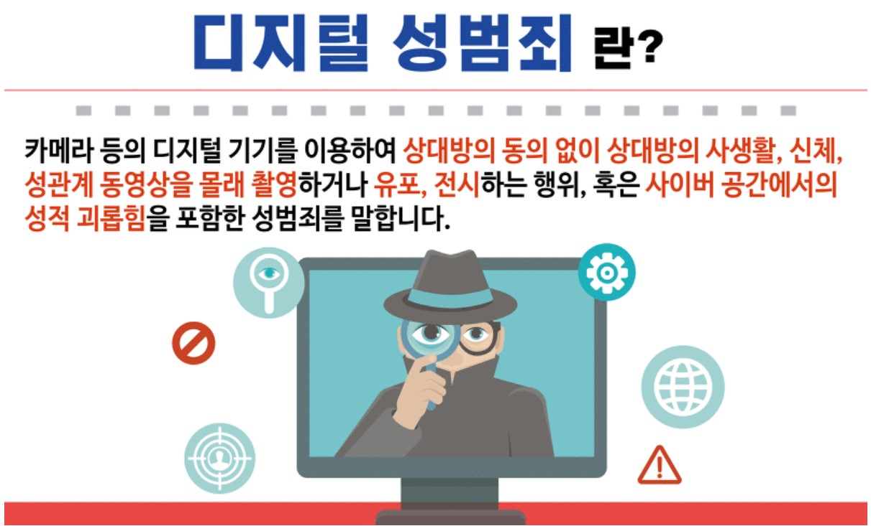
2. 추진방향 및 과제
기술매개 젠더폭력의 변화에 대한 능동적 대응
디지털 성범죄 이해
20대 국회 개정법률
성폭력처벌 법 개정안
불법 촬영물의 반포·판매·임대·제공만 처벌 대상으로 삼는데 현행법에서 불법 성적 촬영물을 소지·구입·저장·시청한 자를 3년 이하의 징역이나 3천만원 이하의 벌금에 처하는 규정으로 추가하여 개정했다. 자신이 직접 촬영한 영상물이라고 해도, 다른 사람이 본인 의사에 반해 유포하면 처벌한다는 규정을 명확히 하고 형량도 높였다.
-성적 수치심을 일으킬 수 있는 촬영물을 이용하여 협박하거나 강요한 자에게는 각각 1년 이상, 3년 이상의 징역형을 부과하는 내용이 신설됐다.
-특수강도강간 등을 모의했을 경우 실행에 옮기지 않았더라도 예비·음모죄로 3년 이하의 징역에 처할 수 있도록 했고, 불법 영상물 촬영·제작에 대한 법정형은 대폭 상향했다.
형법 개정안
미성년자 의제 강간 연령 기준을 만 13살에서 만 16살로 높였다.
-강간·유사강간을 계획한 사람에 대해서도 역시 예비·음모죄로 3년 이하의 징역에 처할 수 있다.
청소년 성보호법 개정안
성매매 대상이 된 아동·청소년을 ‘피해자’로 명시하고 아동·청소년을 대상으로 한 성폭력 범죄뿐 아니라 단순 성범죄를 저지른 사람도 신상 공개 대상
범죄수익은닉규제법 개정안
디지털 성폭력 범죄의 경우 "개별 범죄와 범죄수익 간 관련성을 입증하는 것이 쉽지 않아 범죄수익 환수가 어렵다"는 의견이 있어 입증 책임을 완화했다

Slide 18
2. 추진방향 및 과제
제 3영역 : 피해자 보호 및 지원 확대
현황 및 진단
추진방향 및 성과목표
경기도는 1인 가구 등 가구 구성 및 유형에 있어 다른 광역지방자치단체와는 차이가 있으며, 결혼이주여성과 여성 청소년의 인구가 가장 많이 거주하는 지역임
  도내 여성들 내부의 교차성(계층, 연령, 인종 등)을 고려한 촘촘한 피해자 지원 및 보호가 필요함
「여성폭력방지기본법」에서 2차 피해를 규정하고 피해자에게 2차 피해로부터 보호받을 권리를 부여함
  2차 피해예방을 위한 적극적인 정책 수립 및 지원 필요
도내 여성폭력방지시설의 환경, 운영 및 인력, 서비스 지원 등에서 편차가 크게 나타남
  시설의 전문성 강화 및 종사자의 역량 강화 필요
13세 미만 성폭력 피해 발생율과 청소년의 인터넷 사용 증가
아동청소년 대상 성범죄 근절과 피해자 보호 및 지원 노력 필요
추진방향
교차성에 근거한 촘촘한 피해자 지원 및 2차 피해 지원 현실화
  관계성에 근거한 피해자 보호 장치 마련, 사적영역〮공적영역〮지역사회 영역 별 피해자 지원체계 마련, 서비스 개선 및 전환, 2차 피해 지원
대상별 여성폭력방지시설의 사례 관리 및 연계성 제고
성과목표
중점과제
젠더폭력 2차 피해 근절, 아동청소년 성보호 강화

Slide 19
2. 추진방향 및 과제
제 4영역 : 신속한 대응 및 재범방지
현황 및 진단
추진방향 및 성과목표
젠더폭력 관련 새로운 유형을 고려한 입법적 논의 및 피해자 보호체계에 대한 논의는 활발함.
그러나 기존 다양한 젠더폭력 처벌 법제의 중복성과 정리 등에 대한 통합적 논의가 이뤄지지 않고, 신종유형 범죄에 대한 별도의 법률안 마련에 치중함.
또한 행위자 처벌 정책이나 재범방지를 위한 논의가 거의 없음
경기도는 가정폭력의 신고비율과 검거비율, 동종재범 인원 및 재발우려 가정비율 등 모든 지표에서 전국보다 높은 수치를 보임.
  가정폭력의 낮은 신고율과 높은 재범율을 고려한 정책수립 요구
도내 성매매 집결지가 많고 특히 최근 새롭게 온라인
청소년 대상 조기발견 및 개입을 위한 예방교육 및 이를 통한 효과성 제고가 필요함.
추진방향
젠더폭력 대응체 고도화 및 재범방지
  사법처리를 위한 형사사법 기관 종사자의 역량 강화
  신속한 현장 대응력 확보
  성범죄 재범방지
중점과제
성과목표
젠더폭력방지를 위한 실질적 협력체계 구축 및 기반 마련

Slide 20
2. 추빈방향 및 과제
제 5영역 : 지역사회 안전 환경 조성
현황 및 진단
추진방향 및 성과목표
「여성폭력방지기본법(2018.12.24. 제정)」
  경기도젠더폭력방지를 위한 법적 근거 및 정책 정비
여성폭력방지시설과 피해자 지원범위 불균형
  31개 시군별 지역특성에 기반한 인프라 확충 및 내실화
젠더폭력방지 및 안전한 지역사회 조성을 위한 지방자치 단체의 역할과 책임 확대 예상
  자치경찰제 도입과 관련된 적극적인 노력
  도민이 참여하는 정책개발을 위한 노력
도내 젠더폭력 실태 파악 위한 통계 및 실태조사 부족, 정책 환류를 위한 제도 미흡
추진방향
젠더폭력 불안(두려움) 감소를 위한 지역사회 안전망 마련
안전 정책 전반의 성주류화
  성인지 관점의 공동체 활성화 중심의 안전사업, 여성친화도시 사업 등 각종사업
주민이 참여하고 공동체 활성화에 기여하는 성인지 관점의 안전사업 발굴 및 지원
성과목표
중점과제
범죄예방을 위한 여성친화적 환경 설계 및 점검

Slide 21
감사합니다
이 자료는 본원 성과보고회용으로 제작되었음.
0

